Slide 1
Pokrajine Slovenije

Slide 2
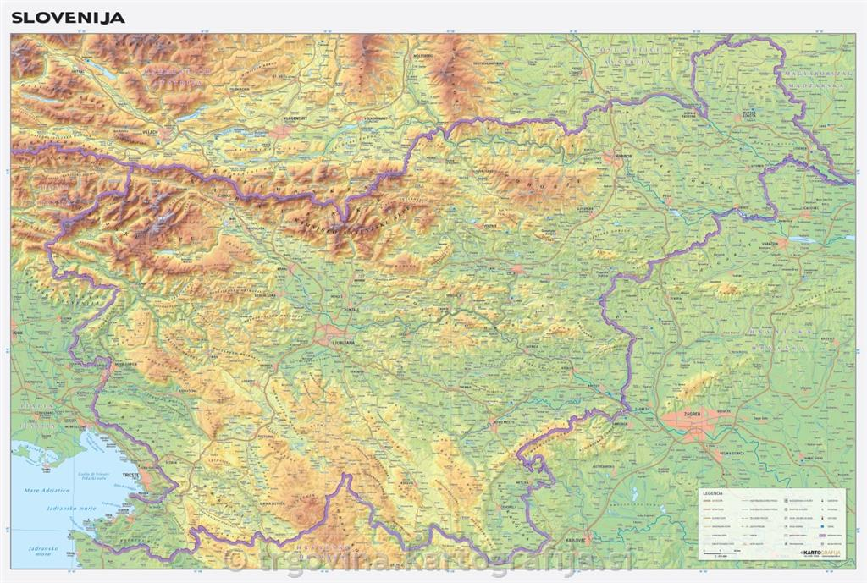

Slide 3
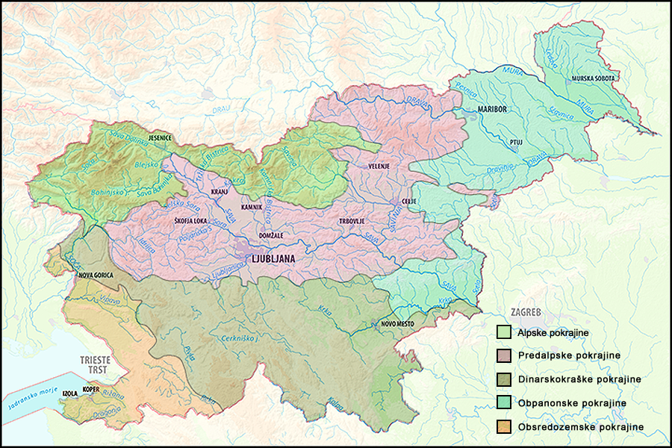

Slide 4
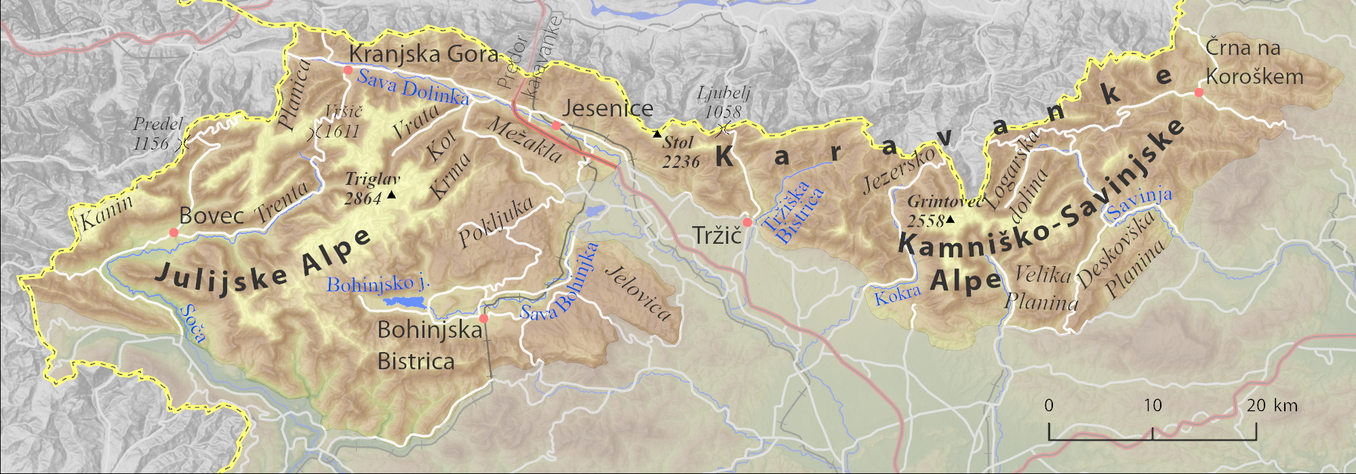
Alpske pokrajine
Julijske Alpe, Kamniško-Savisnke Alpe, Karavanke
Kako so nastale Alpe?

Slide 5
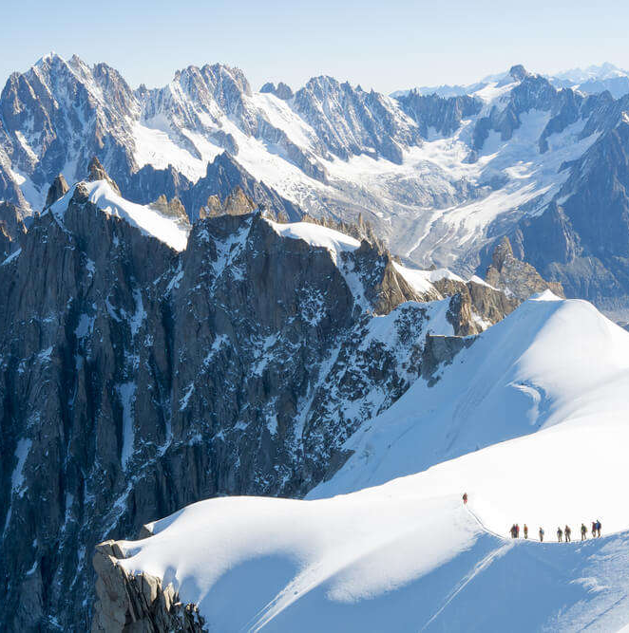
Mlada gorstva
Nastanejo, ko se dve tektonski plošči rineta ena proti drugi.
Stara so okrog 60 milijonov let, imajo visoke in ostre vrhove.

Slide 6
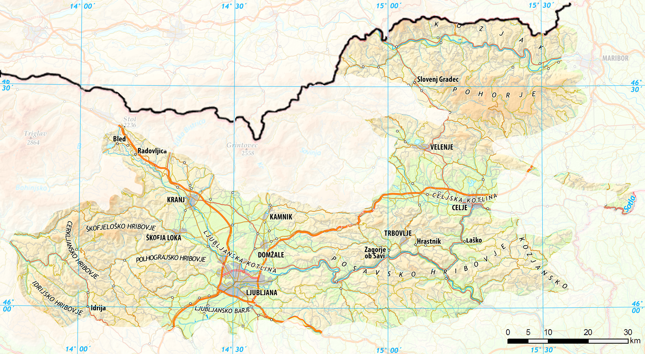
Predalpske pokrajine
Pohorje,
Celjska kotlina,
Ljubljanska kotlina,
Posavsko hribovje,
Polhograjsko hribovje,
Škofjelosko hribovje,
Idrijsko-cerkljansko hribovje

Slide 7
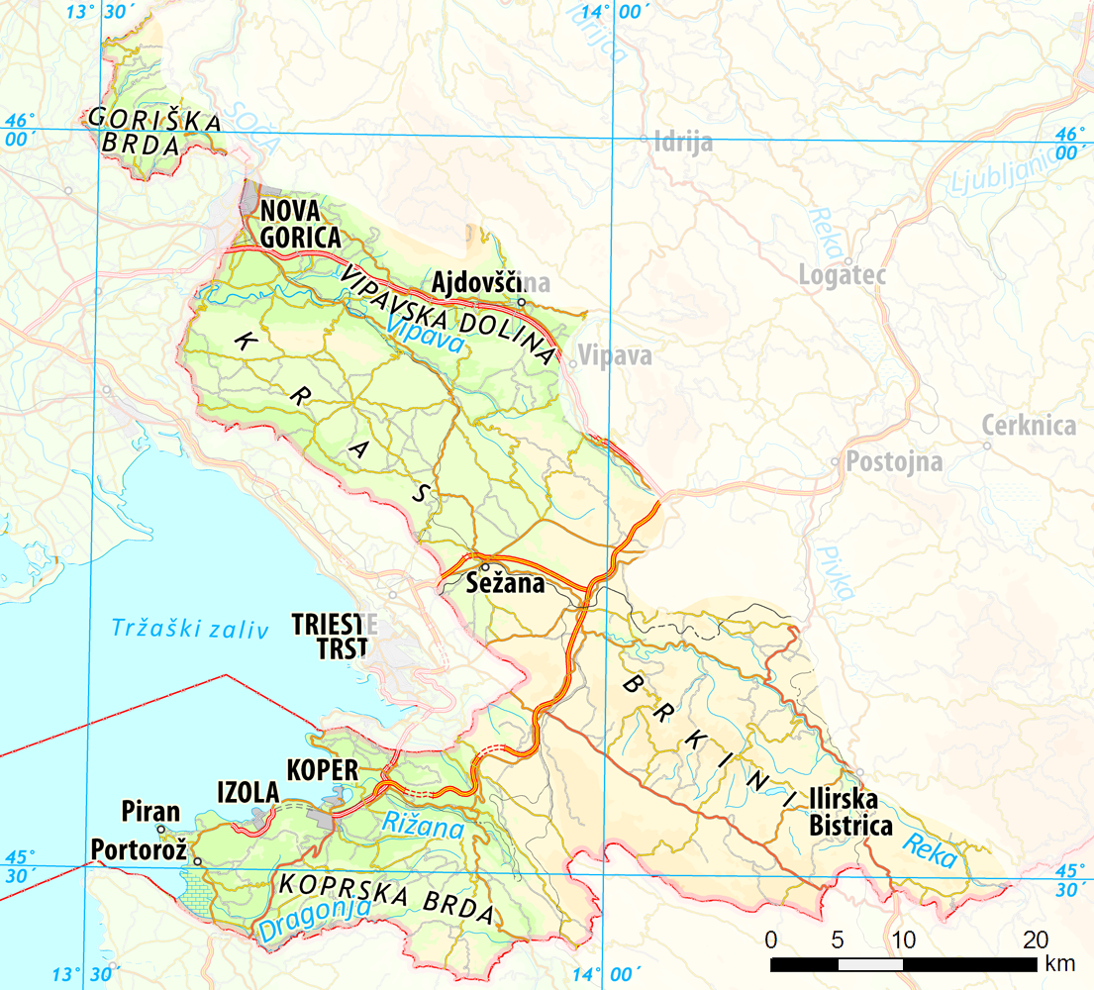
Obsredozemske pokrajine
Kras,
Vipavska dolina,
Brkini,
Koprska brda

Slide 8
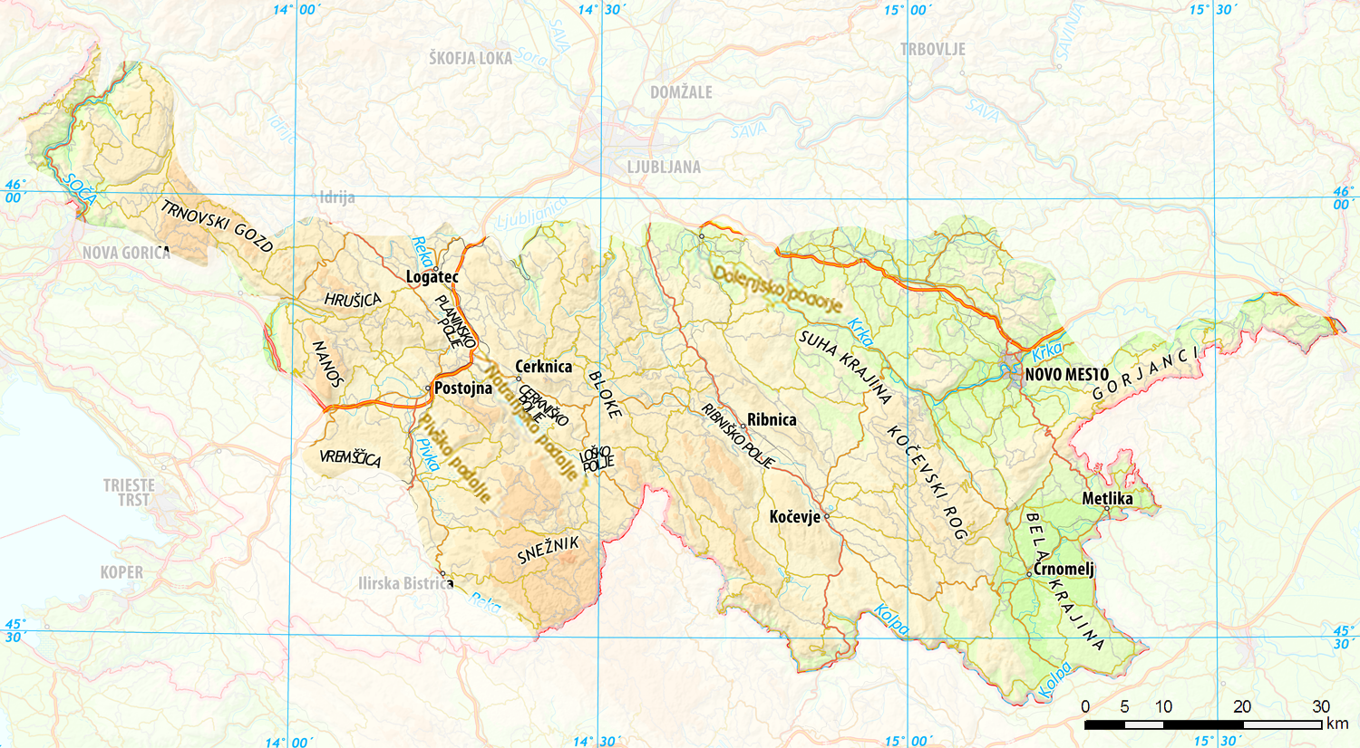
Dinarskokraške pokrajine
Trnovski gozd
Nanos
Bloke
Notranjsko podolje
Bela krajina
Gorjanci
Kočevski rog

Slide 9
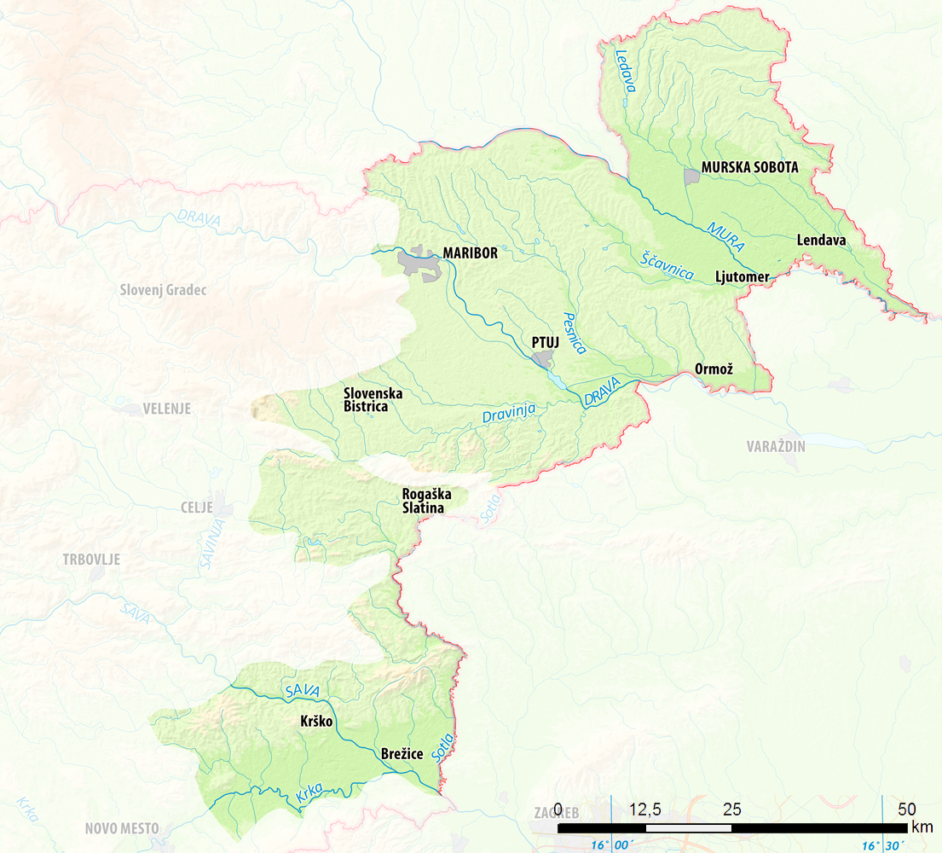
Obpanonske pokrajine
Goričko
Slovenske gorice
Krško gičevje
Dravsko polje
Mursko polje

